Slide 1

Цикл while в Python.

Slide 2

Немного вспомним прошлый урок

Slide 3


Ввод и вывод данных в Python
print() — это команда, которая даёт компьютеру инструкцию: “Выведи что-то на экран”.
input() — команда, которая даёт возможность пользователю(нам) ввести данные в консоль.
Переменная – это способ сохранить какую-то информацию в программе, чтобы можно было её потом использовать, изменить или показать.
name = "Маша“
name — имя переменной, «=» — знак присваивания, «Маша» — значение, которое мы сохраняем

Slide 4



Основные типы данных в Python
Строка (str) — это текст (от слова string - строка)
Это всё, что находится внутри кавычек: ‘’, или “”. Даже числа в кавычках считаются строкой!
Числа
int (от слова integer — целое число):
float (число с запятой, но в коде — с точкой):
Логический тип (bool) — это правда или ложь
В Python есть два логических значения: True (правда) и False (ложь). Они пишутся с заглавной буквы!

Slide 5
Математические операции
+ — сложение
- — вычитание
* — умножение
/ — деление с остатком( результатом деления всегда будет дробное число (тип float), даже если всё делится без остатка) например 2/4= 0,5 2/2=1.00
// — деление без остатка( результатом деления всегда будет дробное число (тип float), даже если всё делится без остатка) например 2/4=0 2/2=1 то есть берем всё что до запятой

Slide 6
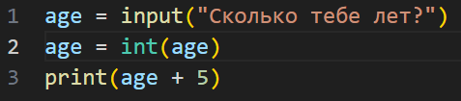
Преобразование типов данных
Такие команды «переводчики» есть у каждого типа данных : int(), float(), str() и т.д.
input() ВСЕГДА принимает значение str строки, даже если вы ввели число А со строками str НЕЛЬЗЯ производить математические операции (+ - * /)

Slide 7
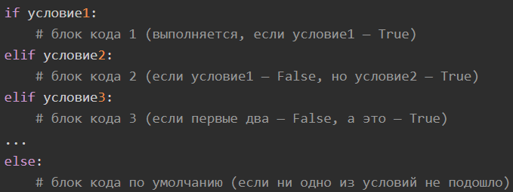
Условные конструкции
Это способ заставить программу делать определенные действия если условие выполняется (Истина) или не выполняется (Ложь)
Ключевая структура: if-elif-else
Синтаксис конструкции if-elif-else

Slide 8
Операции сравнения:
> (больше)
< (меньше)
>= (больше или равно)
<= (меньше или равно)
== (равно)
!= (не равно)

Slide 9
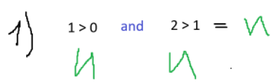

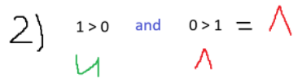

Использование логических операторов
and — логическое «И»: условие истинно, если истинны оба выражения.

Slide 10




Использование логических операторов
or — логическое «ИЛИ»: условие истинно, если истинно хотя бы одно выражение.

Slide 11
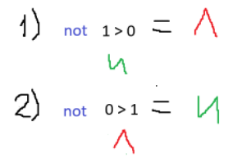
Использование логических операторов
not — логическое «НЕ»: инвертирует результат (истинное становится ложным и наоборот).

Slide 12

Что такое цикл?
Цикл – выполнение действия несколько раз автоматически.
for используется, когда мы знаем, сколько раз нужно повторить действие, или хотим пройтись по набору элементов.
Простая структура цикла for:

Slide 13

Цикл for
range() –это функция, которая создаёт последовательность чисел.
range(СТАРТ, СТОП, ШАГ)
«СТАРТ»— с какого числа начать (по умолчанию 0)
«СТОП»— до какого числа идти (не включая его!)
«ШАГ»— на сколько увеличивать (или уменьшать) каждое следующее число (по умолчанию +1)

Slide 14

Переходим к теме урока

Slide 15
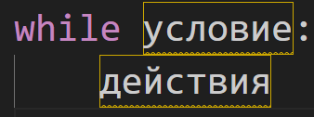
Что такое цикл while?
Цикл while выполняет действия пока выполняется условие.
Мы не всегда знаем заранее, сколько раз придётся повторить действия — цикл сам будет проверять условие каждый раз перед выполнением.
Ключевая структура while:

Slide 16
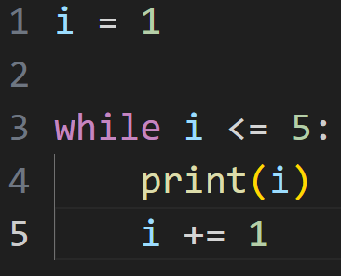
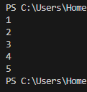
Немного практики
Потом попробуйте написать то же самое с помощью цикла for

Slide 17

Важные правила для цикла while:
Условие должно изменяться!
Иначе получится бесконечный цикл, который никогда не остановится.
Контролируйте переменные внутри цикла.

Slide 18
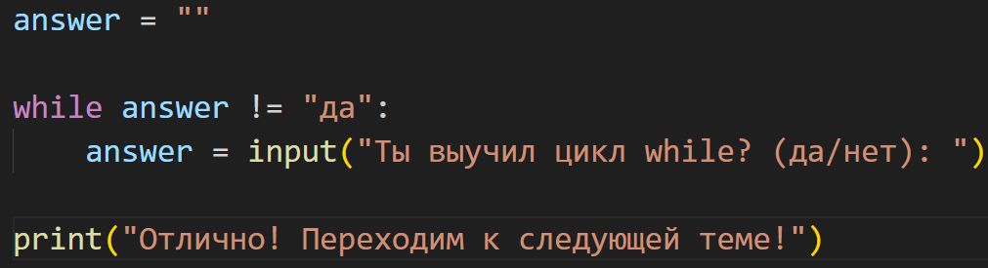

Как ещё можно использовать while
Программа которая ждет ответ «да»

Slide 19
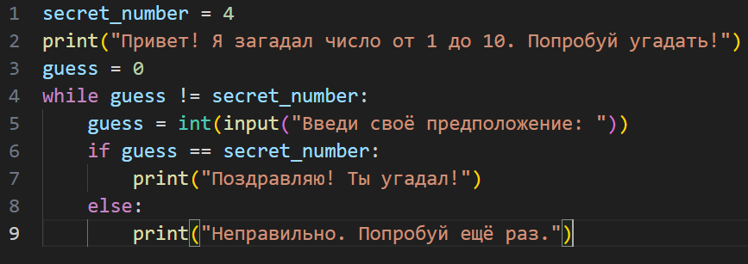
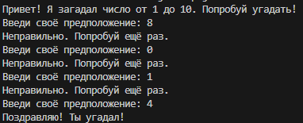
Программа «Угадай число»

Slide 20

Вечный цикл и оператор break
Когда мы пишем цикл while, он будет выполняться пока условие истинно (пока результат проверки условия — True).
*чтобы завершить этот цикл нажмите Ctrl C в терминале

Slide 21
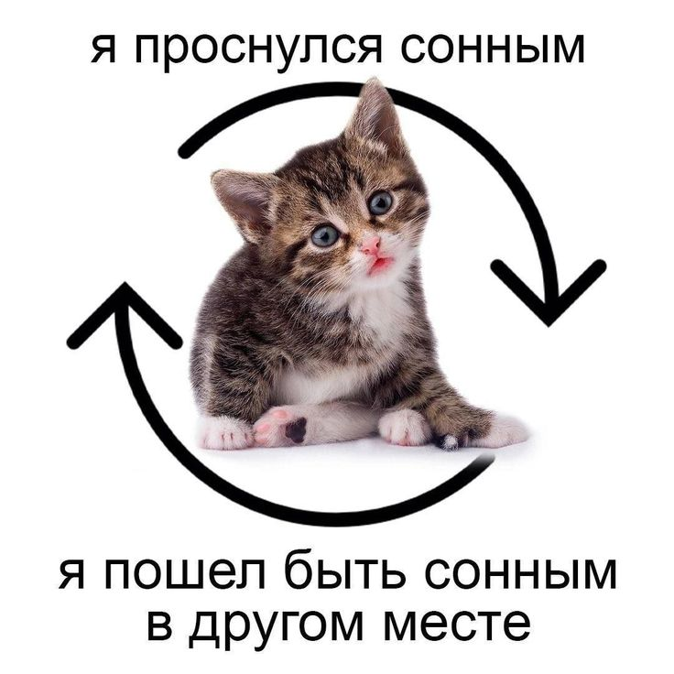
Вечный цикл и оператор break
Но иногда можно специально или по ошибке написать такой цикл, который никогда не остановится сам. Такой цикл называется вечным (или бесконечным).
Бесконечные циклы могут "зависнуть" и заблокировать работу программы. Поэтому с ними нужно быть осторожными!

Slide 22
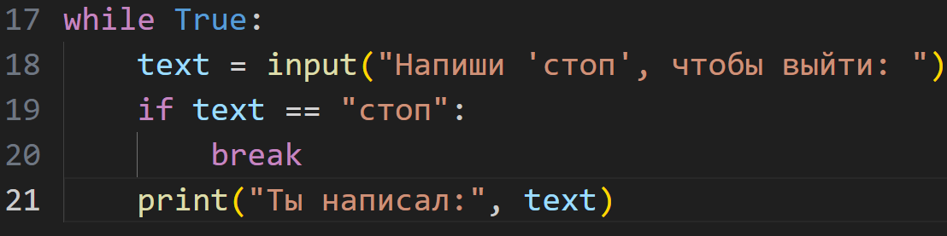
Как остановить вечный цикл?
Чтобы выйти из бесконечного или любого другого цикла в нужный момент, используют специальную команду — break.
Команда break прерывает выполнение цикла и сразу выходит из него.
Здесь программа только проверяет, чётное ли число. Если да — выводит сообщение, если нет — программа ничего не выводит.

Slide 23
Очень важно
break выходит только из одного цикла, в котором он находится.
Если цикл вложенный (один цикл внутри другого), break остановит только внутренний цикл.

Slide 24
Где применяют вечные циклы и break?
Бесконечные циклы с break часто используют, когда не знаем заранее, сколько раз нужно повторять действия.
Например:
Ждать правильного ответа от пользователя.
Работать с данными, пока пользователь не скажет «хватит».
В играх — чтобы программа работала, пока игрок не проиграет.

Slide 25
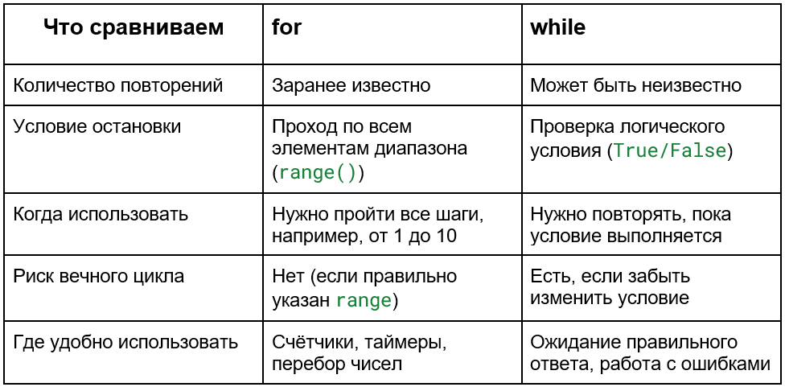
Очень важно

Slide 26
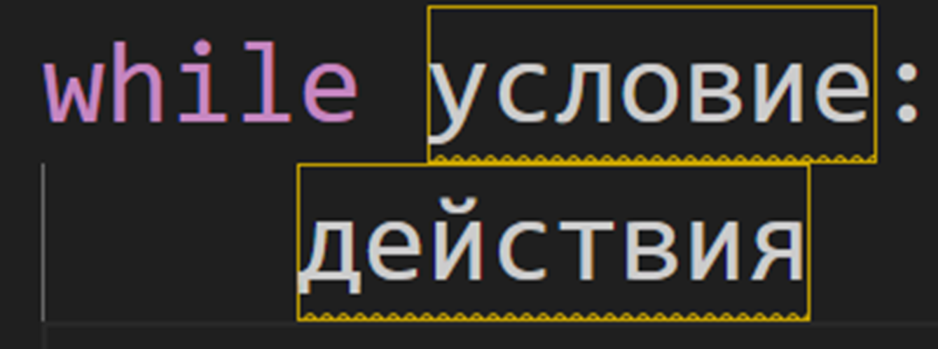

Немного практики 1
Теперь попробуйте написать код который выводит таблицу умножения на 5 с помощью цикла while или for на ваш выбор

Slide 27
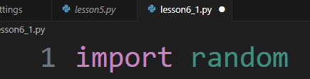
Генерация случайных чисел
Библиотека random – вспомогательные функции, которые могут генерировать случайные значения.
Библиотеки подключаются один раз в начале кода на самой верхней строке
import random — команда, которая подключает в нашу программу модуль random.

Slide 28

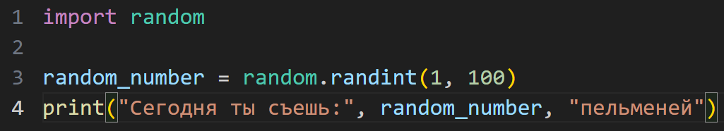

Генерация случайных чисел
Функции библиотеки прописываются через точку:
random.randint(начальное число, конечное число)
Здесь .randint это функция библиотеки random которая выбирает случайное число в пределах начального и конченого числа включая их
Вы можете написать свой креативный текст и выбрать свои числа ☺

Slide 29
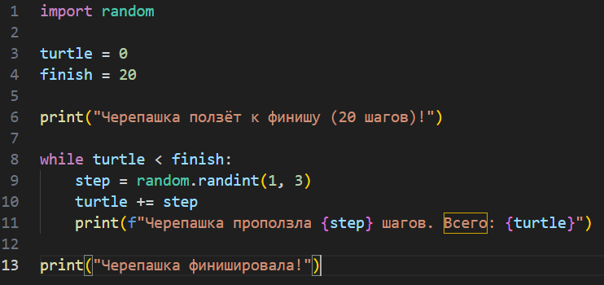
Немного практики 2
Напишем программу «Гонка черепах»

Slide 30
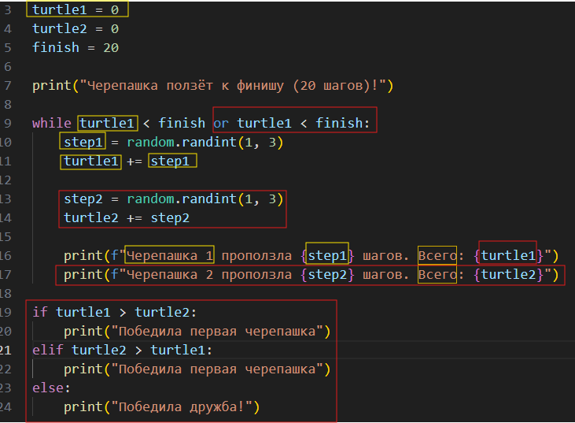
Немного практики 2

Slide 31
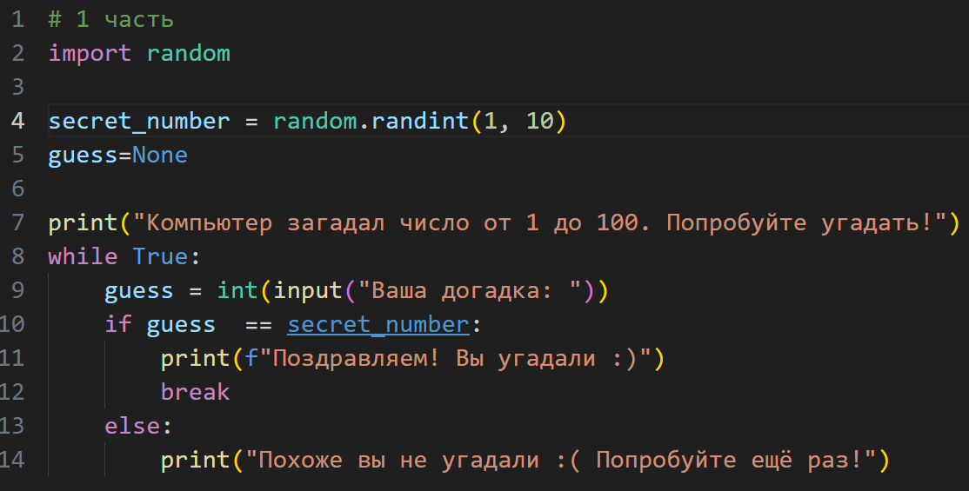
Немного практики 3
Усовершенствуем программу «Угадай число». Теперь угадываем случайное число.

Slide 32
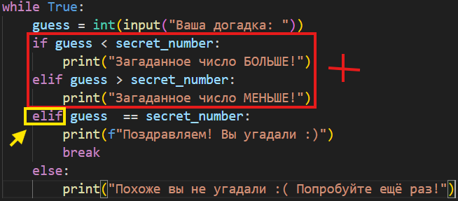
Немного практики 3
Добавим небольшую подсказку в игру. Больше или меньше загаданное число.

Slide 33
Немного практики 3
Добавим небольшую подсказку в игру. Больше или меньше загаданное число.

Slide 34
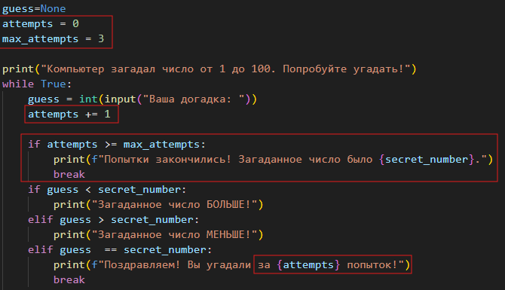
Немного практики 3
Добавим ограниченное количество попыток

Slide 35
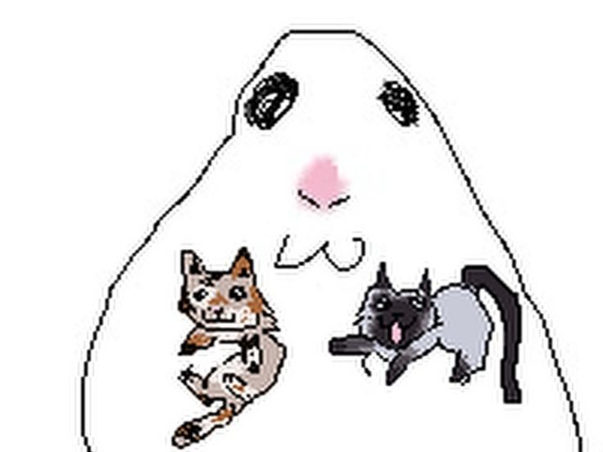
Спасибо за внимание!

